Slide 1


Slide 2



Slide 3

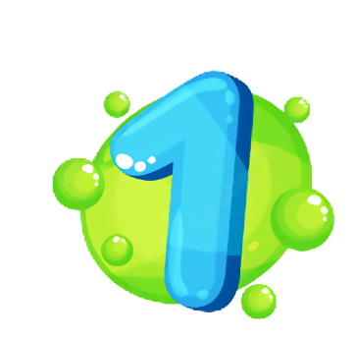
Chia sẻ với bạn những việc em đã làm cùng người thân để đảm bảo vệ sinh an toàn thực phẩm

Slide 4


Slide 5
2. Giúp ông Táo đưa ra các tiêu chí đánh giá việc đảm bảo vệ sinh an toàn thực phẩm

Slide 6

Đưa ra tiêu chí về một căn bếp sạch, gọn, đảm bảo an toàn thực phẩm

Slide 7
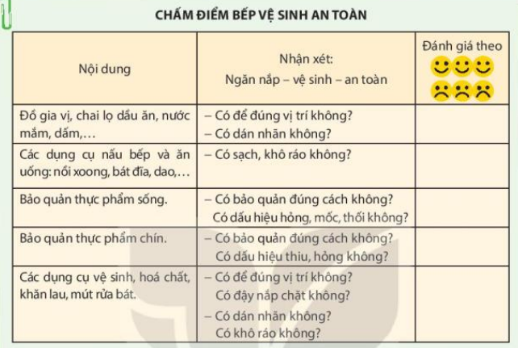

Slide 8
Một số tiêu chí về một căn bếp sạch, gọn, đảm bảo an toàn thực phẩm
Các đồ dùng nhà bếp được sắp xếp gọn gàng, hợp lí.
Bàn bếp, bàn ăn, sàn nhà và các thiết bị khác sạch sẽ, không bị bám dầu mỡ hay bụi bẩn.
Tủ lạnh được sắp xếp khoa học, không để quá nhiều thực phẩm và không có mùi.
Thực phẩm để trong tủ đều được bọc kín hoặc cho vào hộp cẩn thẩn, ngăn nắp.
Các loại hộp, chai, lọ được dán nhãn để phân biệt.

Slide 9



